Slide 1
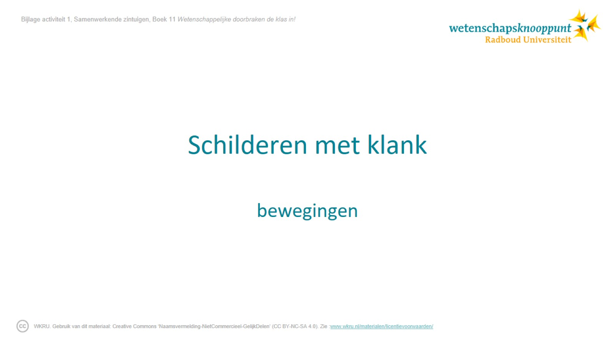
Schilderen met klank

Slide 2
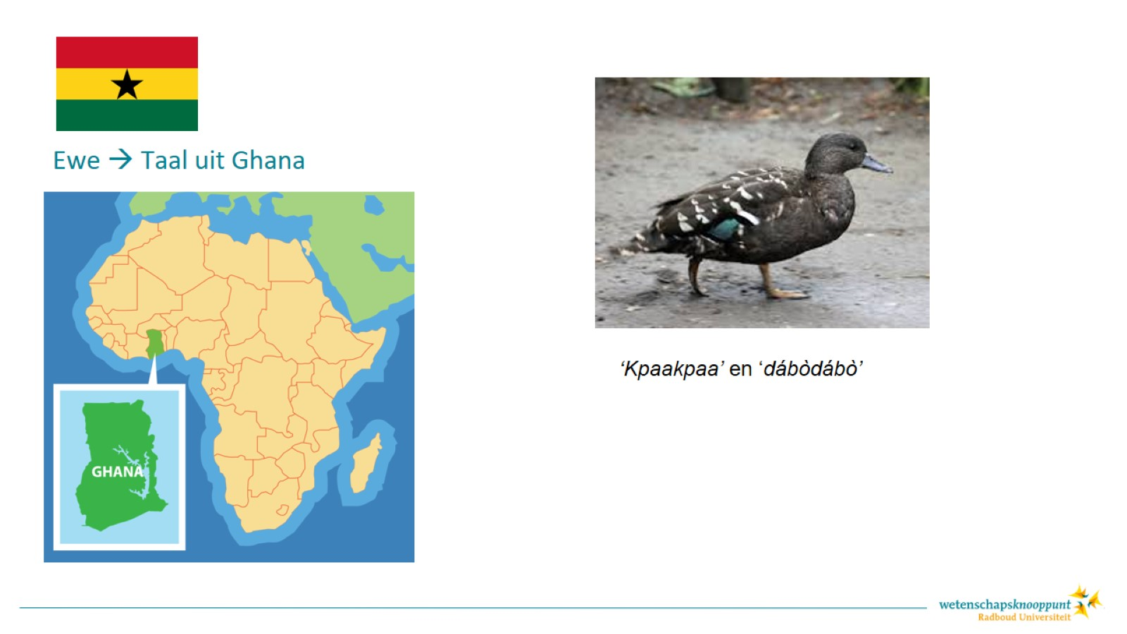
Notes:
Uitleg:
In het Ewe, een taal uit Ghana, heb je twee woorden voor ‘eend’: kpaakpaa en dábòdábò. Het eerste klinkt als kwaken, maar hoe zit het met die tweede? Toen taalonderzoeker Diedrich Westermann dat vroeg kreeg hij als antwoord een demonstratie: de Ewe-spreker waggelde heen en weer zoals een eend loopt en sprak het woord uit: dá-bò-dá-bò. De herhaalde lettergrepen en afwisselende klanken van het woord maken het een klein schilderijtje van een waggelende eend.
Bronnen afbeeldingen:
https://commons.wikimedia.org/wiki/File:African_Black_Duck_RWD.jpg
https://commons.wikimedia.org/wiki/File:Ghana_Flag.svg
https://louisville.edu/islp/Ghana (vermoedelijk niet public domain, alternatief: https://commons.wikimedia.org/wiki/File:Locator_map_of_Ghana_in_Africa.svg)

Slide 3
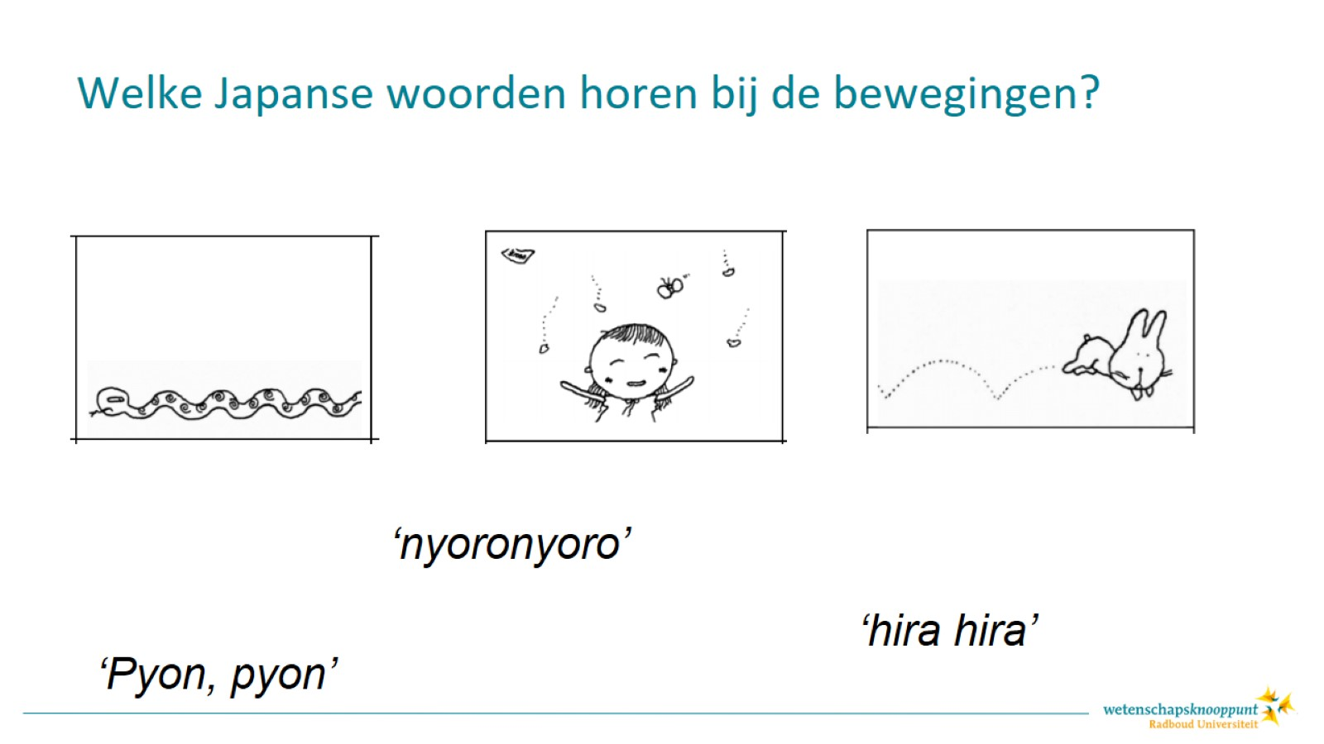
Welke Japanse woorden horen bij de bewegingen?
Notes:
Bron beelden: An Illustrated Dictionary of Japanese Onomatopoeic Expressions van Taro Gomi

Slide 4
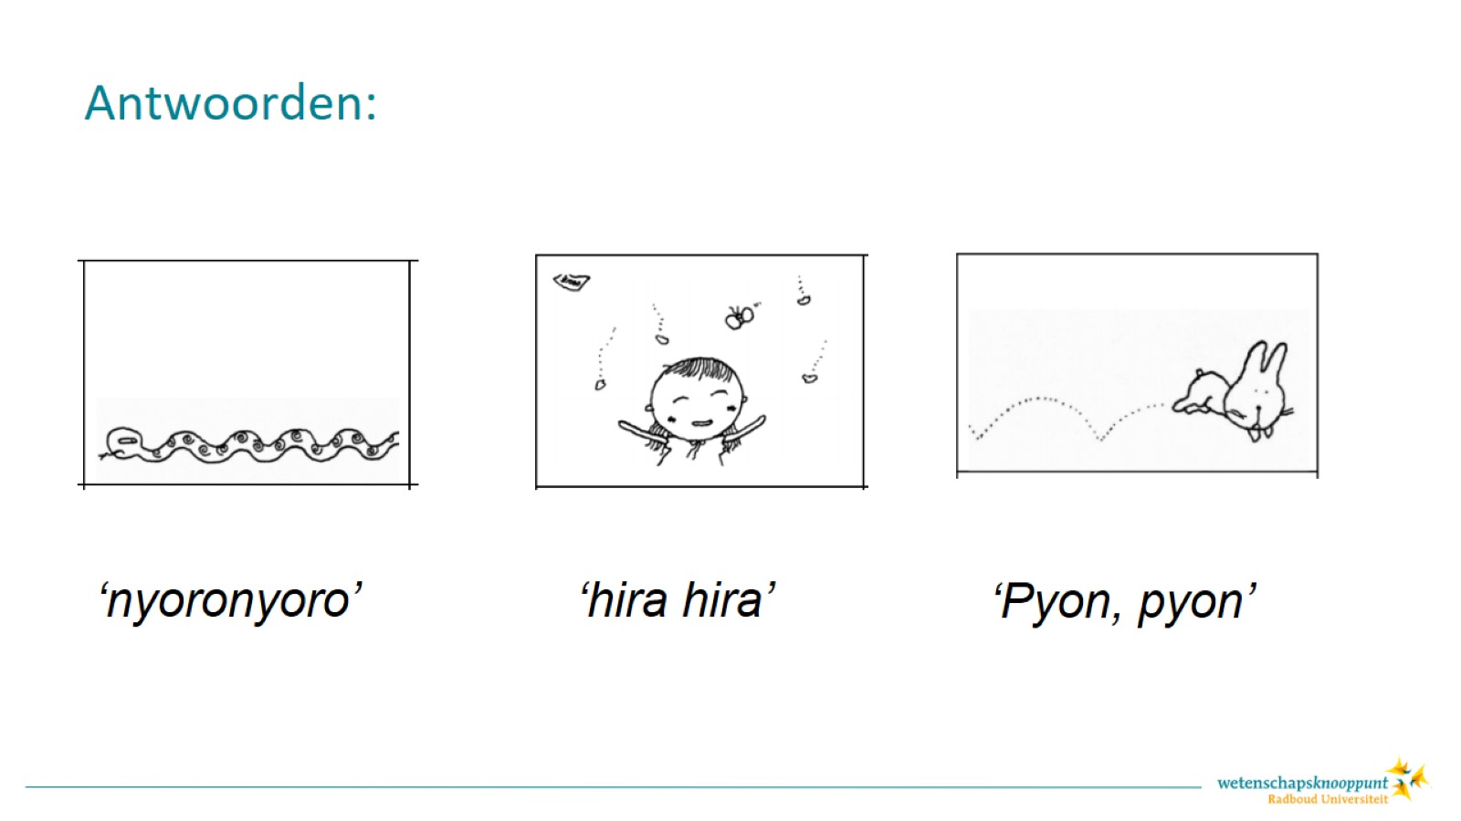
Antwoorden:
Notes:
Bron beelden: An Illustrated Dictionary of Japanese Onomatopoeic Expressions van Taro Gomi

Slide 5
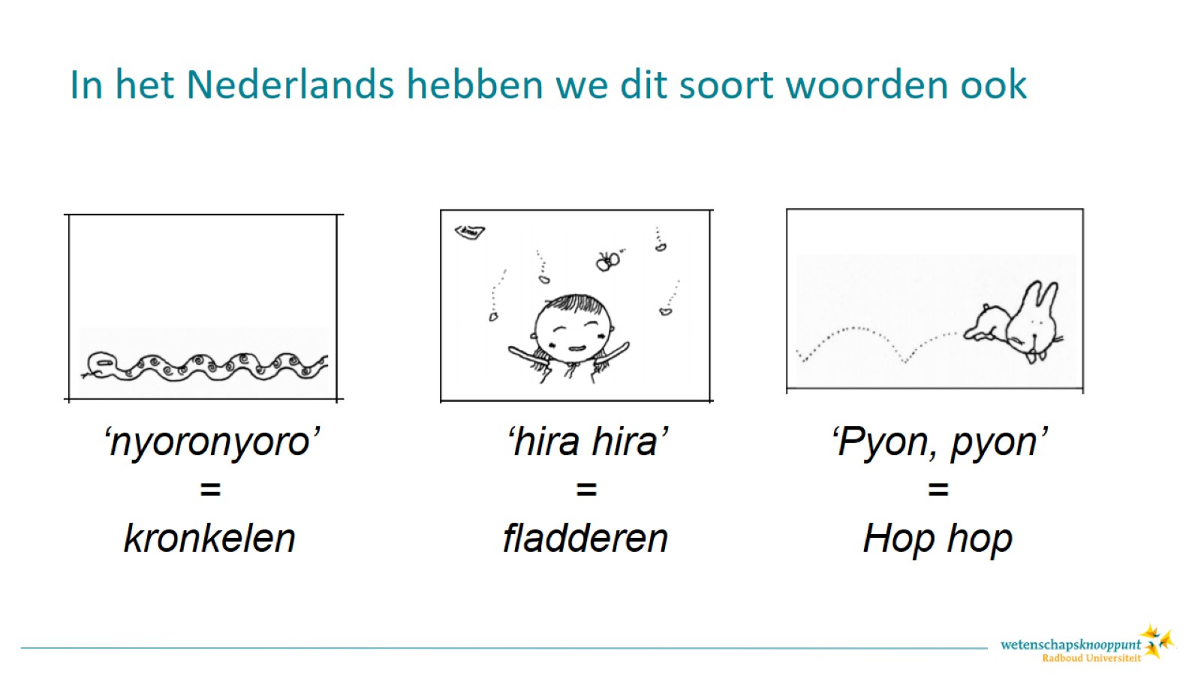
In het Nederlands hebben we dit soort woorden ook
Notes:
Bron beelden: An Illustrated Dictionary of Japanese Onomatopoeic Expressions van Taro Gomi

